Slide 2
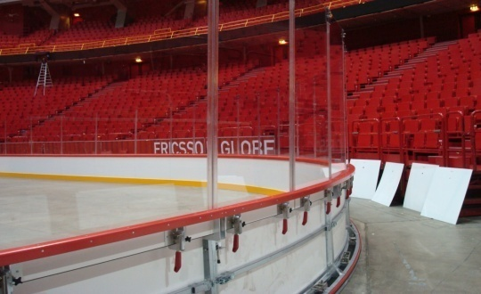
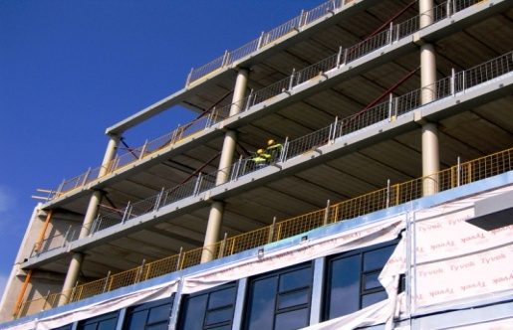
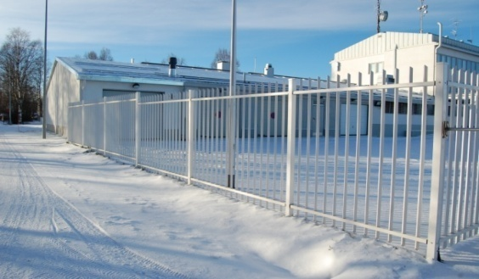
VEPE OY - Частная финская компания, управляемая уже четвёртым поколением семьи Пелтонен
СПОРТИВНЫЕ АРЕНЫ И ПОЛЯ ВЫСШЕГО КАЧЕСТВА
ЗАЩИТНЫЕ ОГРАЖДЕНИЯ ДЛЯ СТРОИТЕЛЬСТВА
ЗАБОРЫ И ОГРАЖДЕНИЯ
Концепция компании
Разработка и производство стальной продукции с 1934 года.
Vepe Oy предлагает высококачественные продукты для спорта, строительства и безопасности, обслуживая своих клиентов наилучшим образом.
Клиенты:
Города, муниципалитеты, спортивные клубы и академии, строительные компании Главные рынки:
Европа, Азия, Россия.
Больше информации на веб-сайте www.vepe.fi
ВЫБЕРИ БЕЗОПАСНОСТЬ

Slide 3
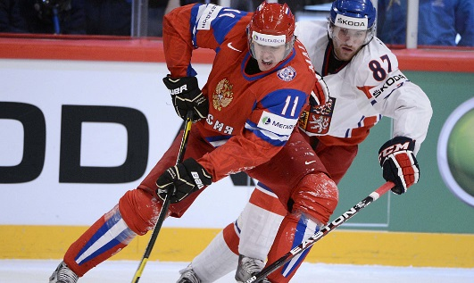
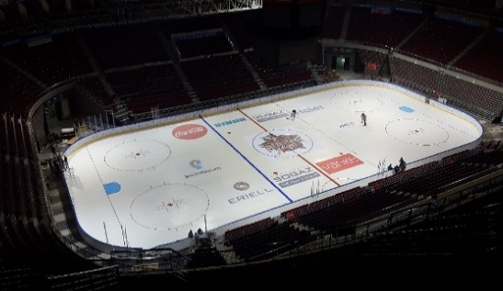
ЧЕМПИОНЫ НА ЛЬДУ
Vepe Oy устанавливает профессиональные хоккейные борты, катки и сопутствующее оборудование с 1976 года . Мы разрабатываем и производим всю продукцию в Финляндии на собственном производстве.
Vepe Oy установила уже более 2000 хоккейных бортов в 26 странах мира.
Наше кредо – создание качественных и безопасных условий для игры в хоккей как для любителей, так и для профессиональных игроков.
ВЫБЕРИ БЕЗОПАСНОСТЬ

Slide 4
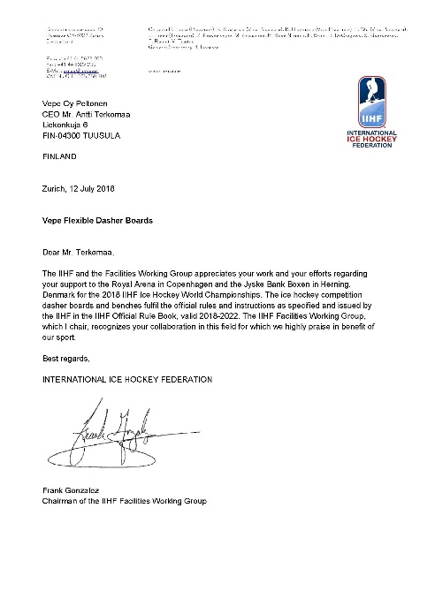
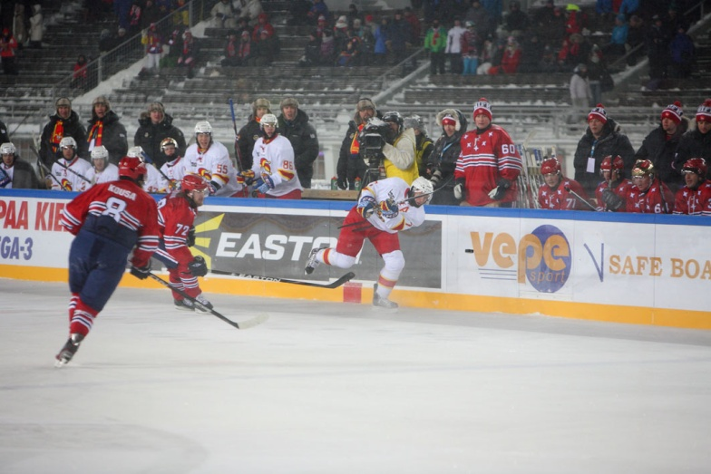
Наша продукция рекомендована Международной Федерацией Хоккея на Льду(IIHF)
ВЫБЕРИ БЕЗОПАСНОСТЬ

Slide 5
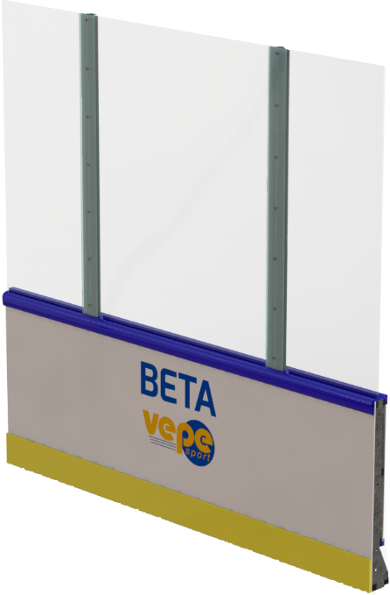
БЕЗОПАСНОЕ ОГРАЖДЕНИЕ BETA
Безопасное ограждение BETA легко может быть собрано и разобрано как с внешней, так и внутренней стороны борта. Гибкая, стабильная и прозрачная система из поликарбоната
BETA
CHAMPIONSHIP ARENAS
ВЫБЕРИ БЕЗОПАСНОСТЬ

Slide 6
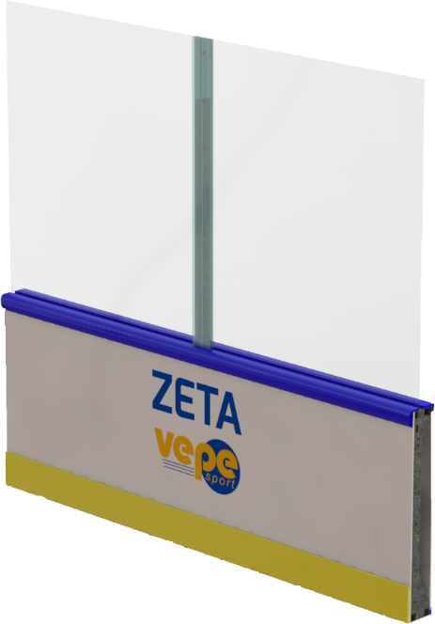
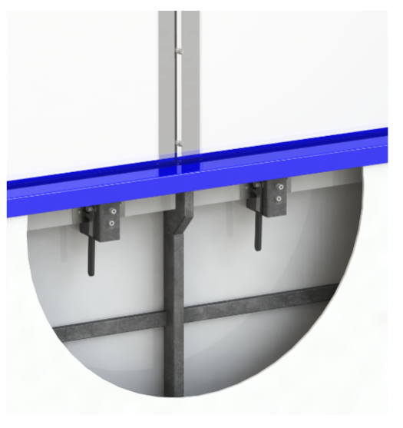
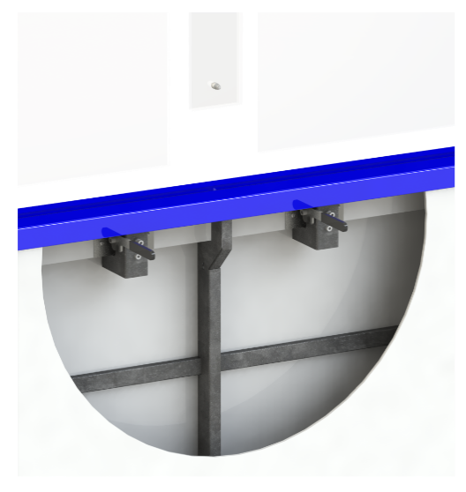
БЕЗОПАСНОЕ ОГРАЖДЕНИЕ ZETA
VEPE ZETA дает зрителям ещё большую видимость. Легкая и прозрачная листовая система из поликарбоната.
ZETA
CHAMPIONSHIP ARENAS
ВЫБЕРИ БЕЗОПАСНОСТЬ

Slide 7
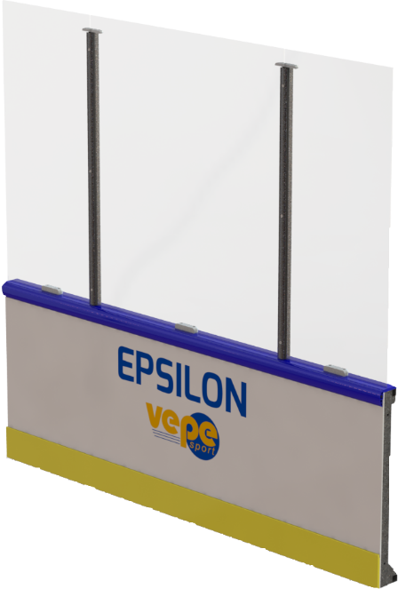
БЕЗОПАСНОЕ ОГРАЖДЕНИЕ EPSILON
VEPE EPSILON это более экономичный выбор, отлично подходящий для тренировочных площадок. Высота и структура также соответствуют требованиям IIHF.
EPSILON
TRAINING ARENAS
ВЫБЕРИ БЕЗОПАСНОСТЬ

Slide 8
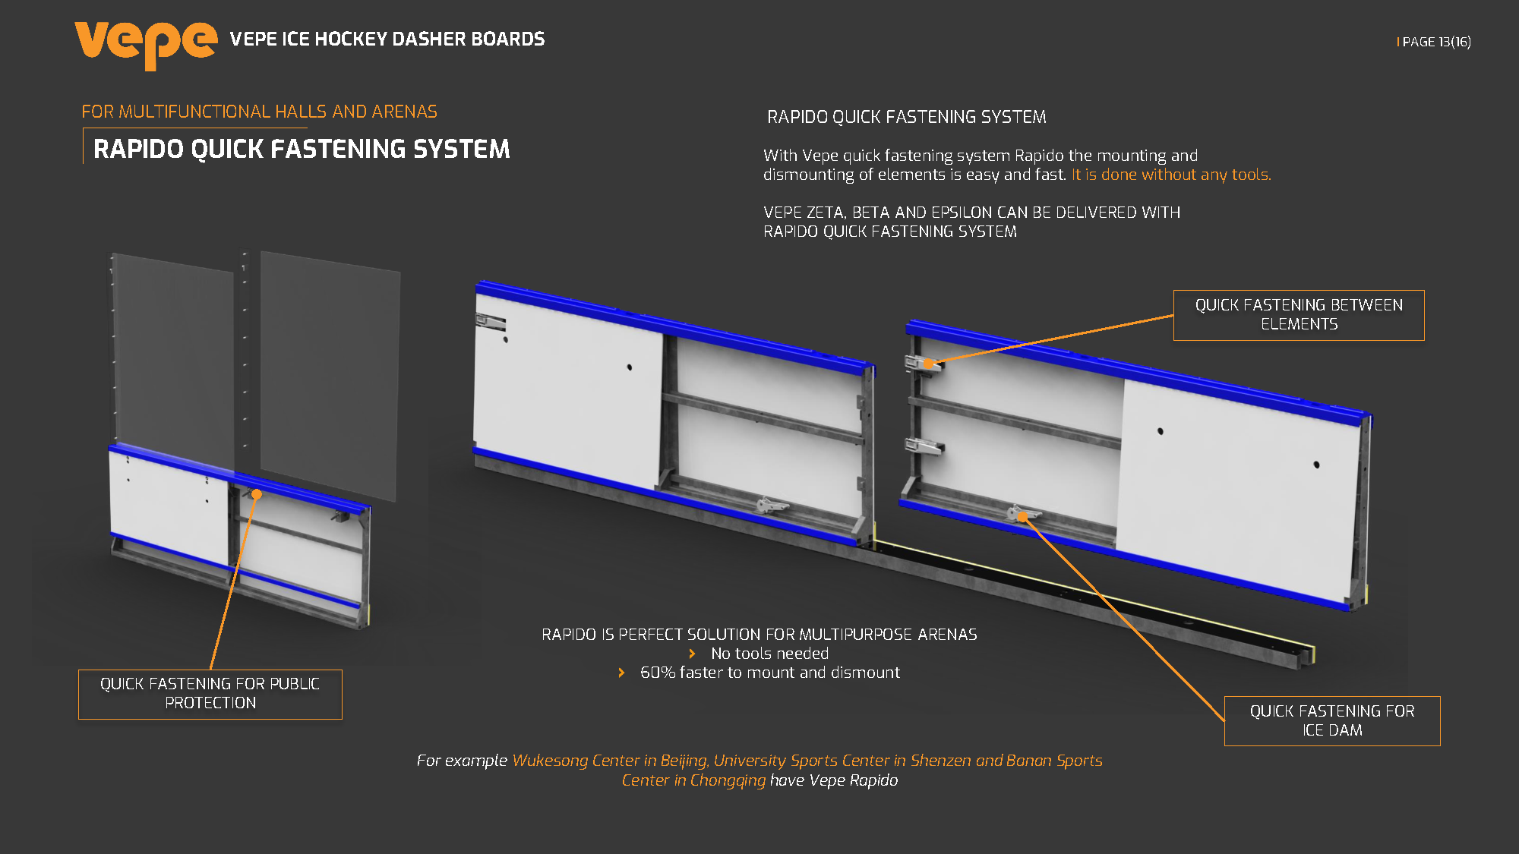

Slide 9
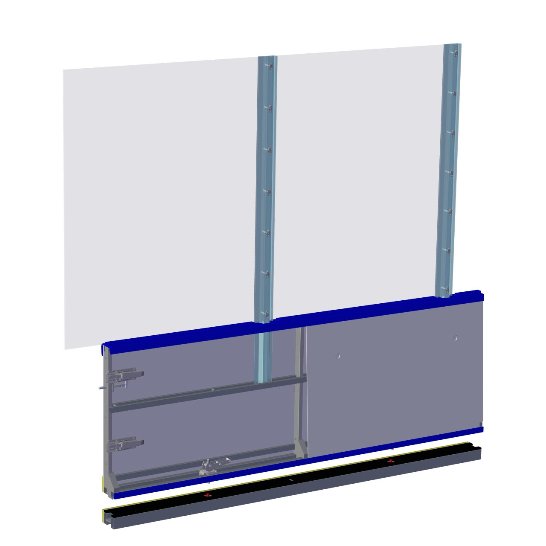
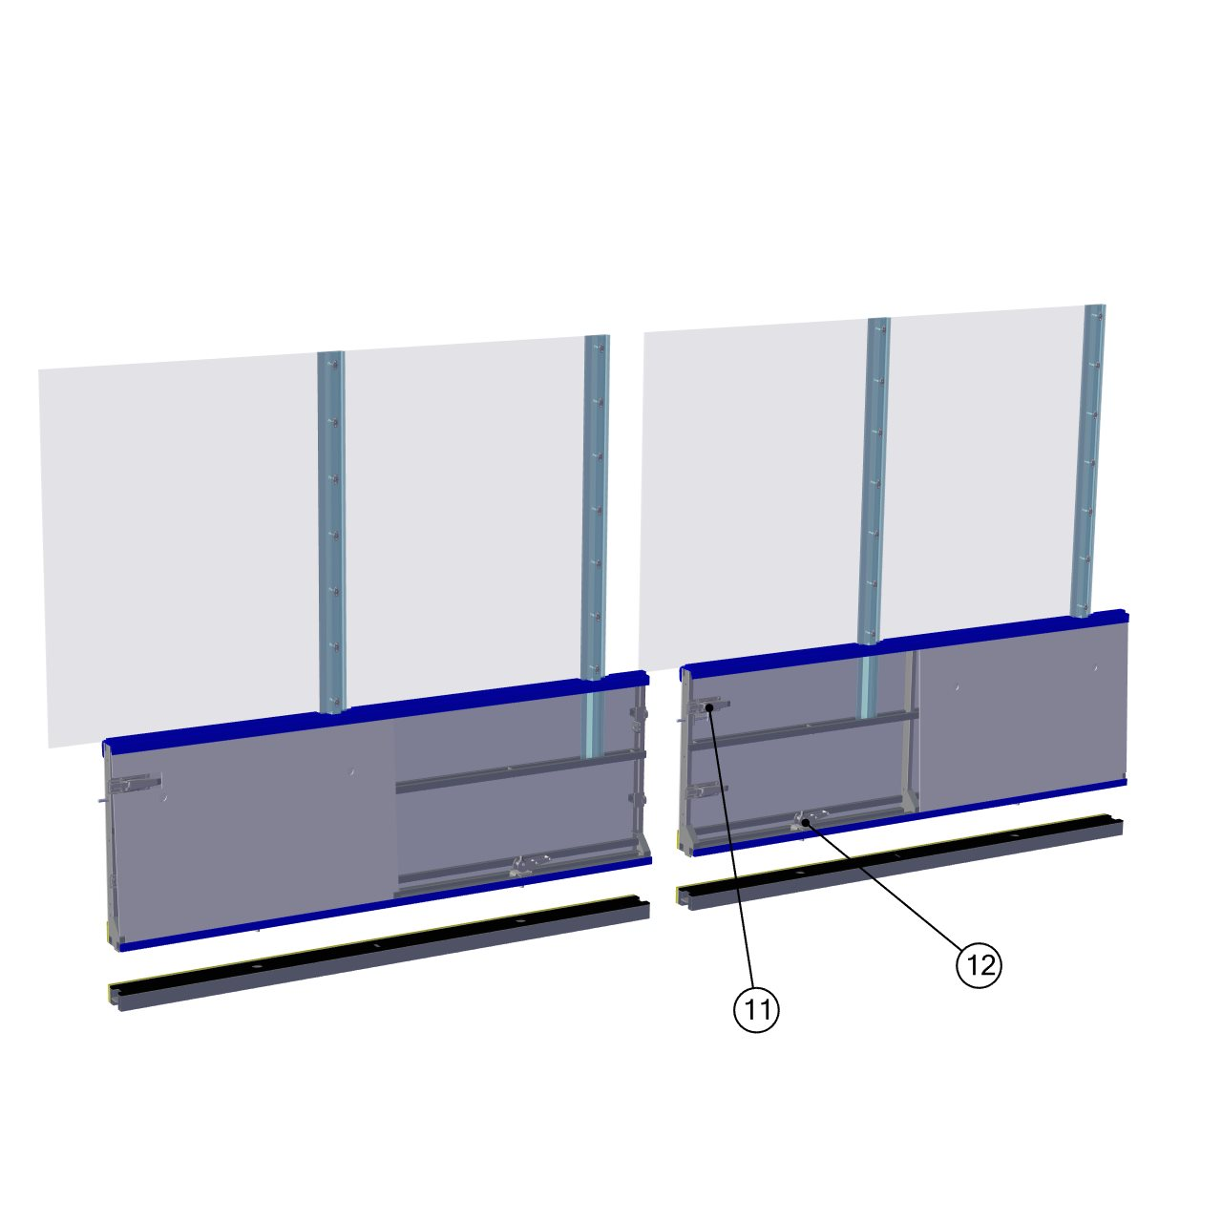

Slide 10
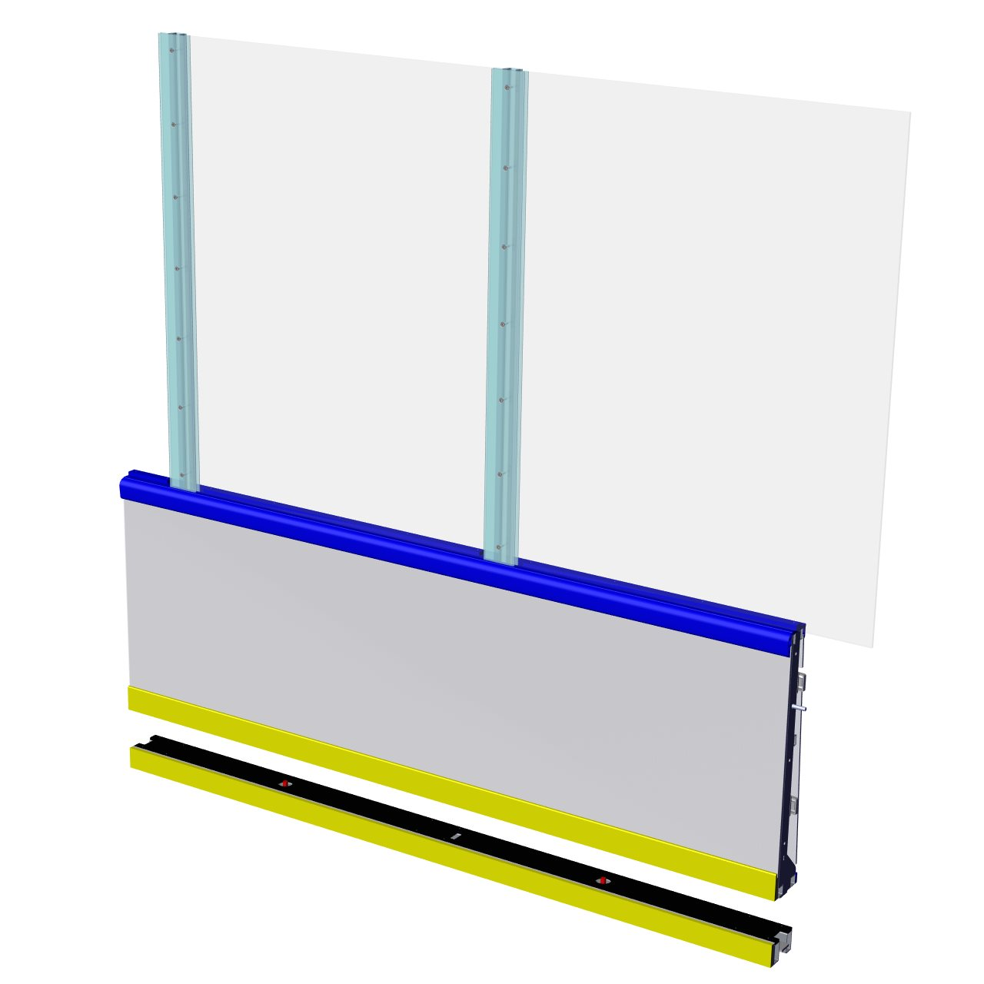
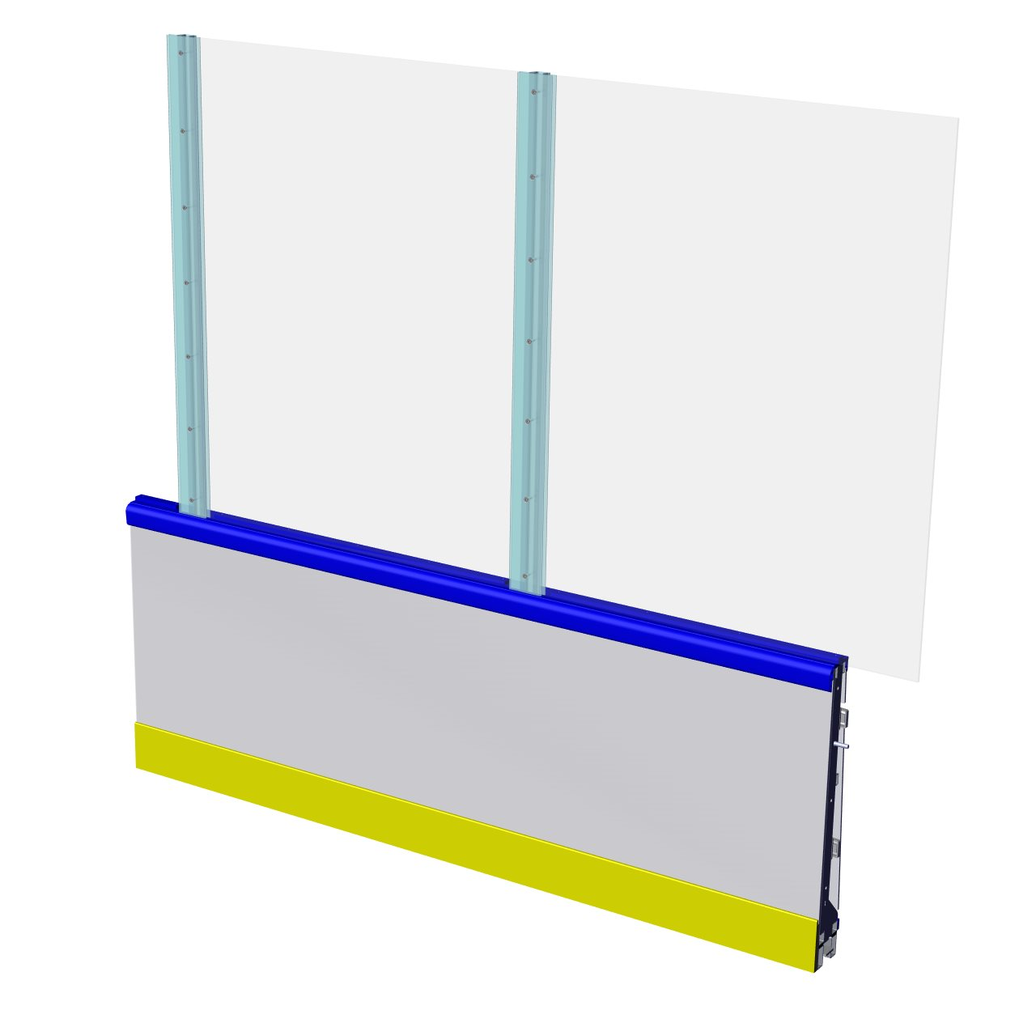

Slide 11
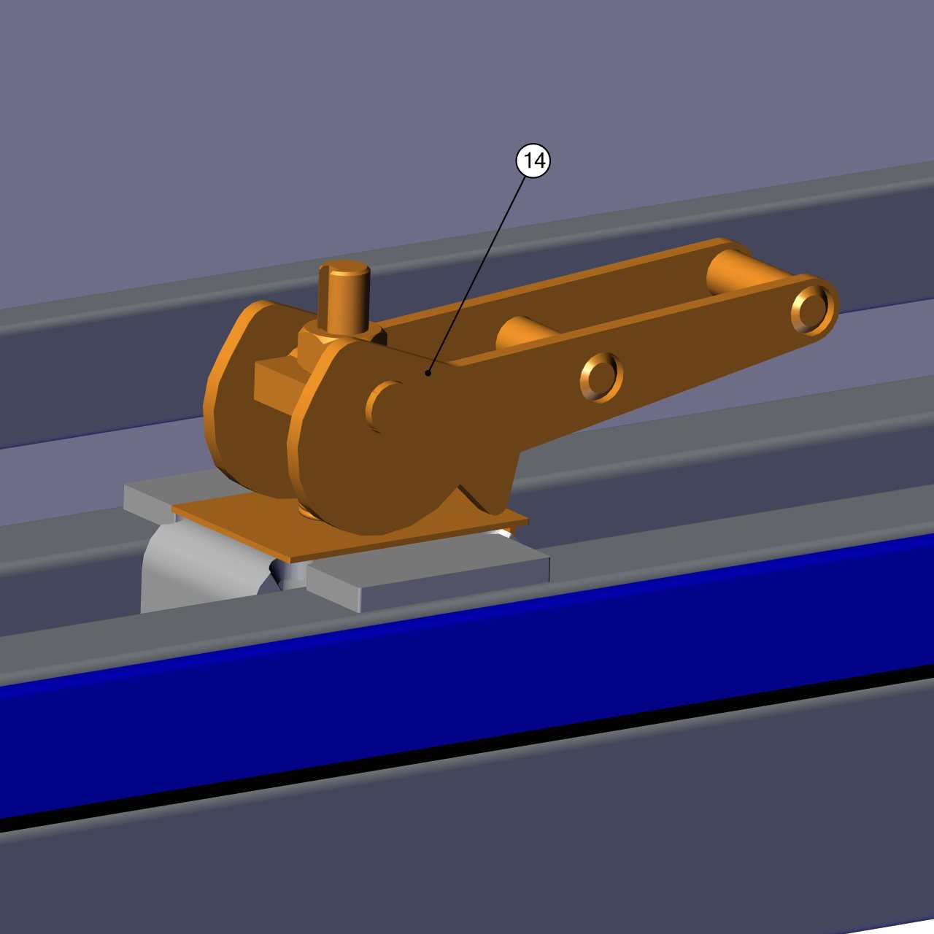
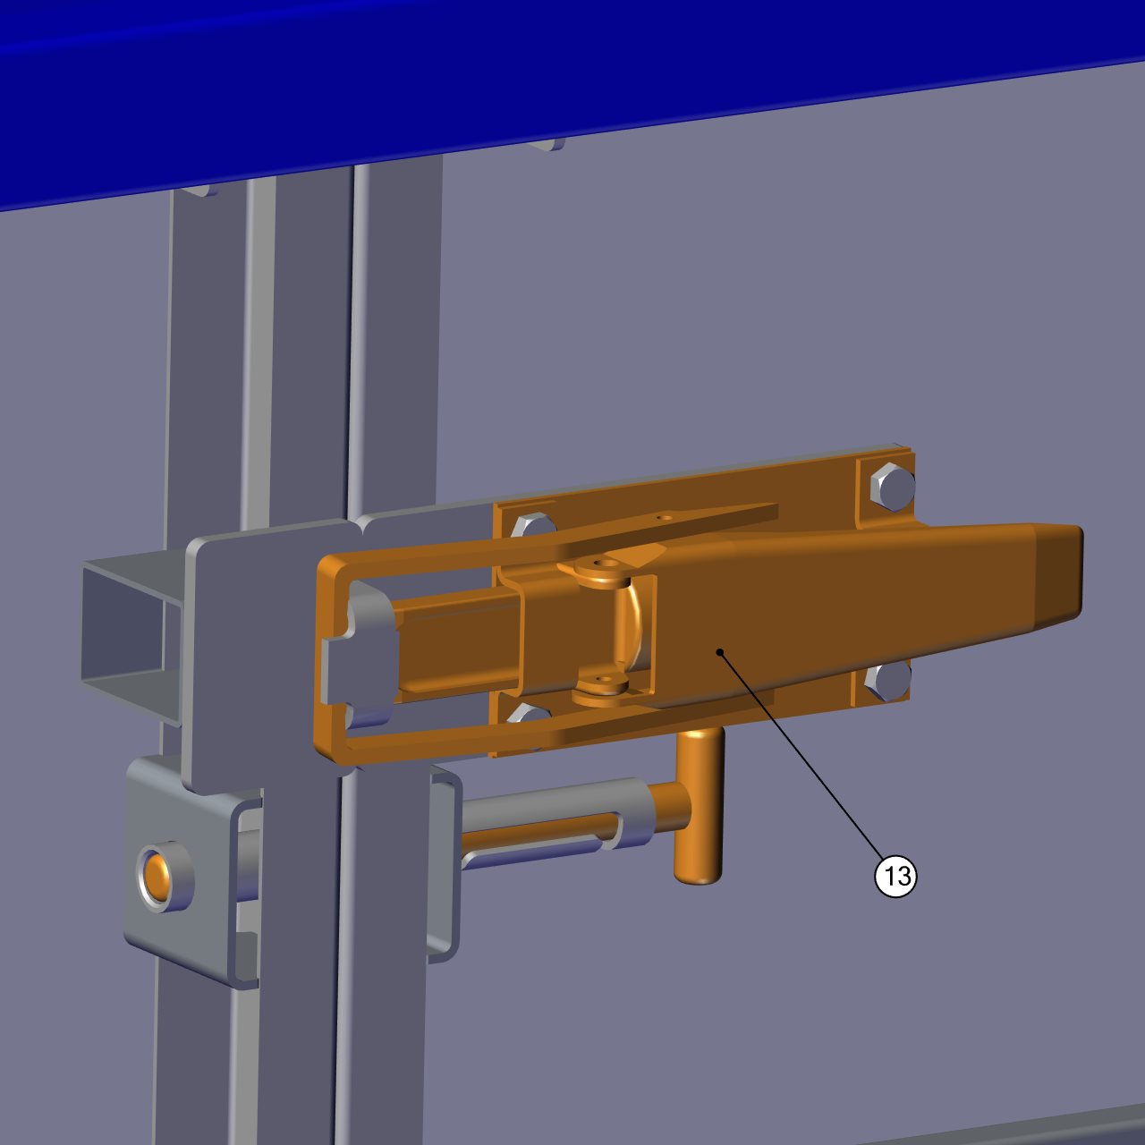

Slide 12
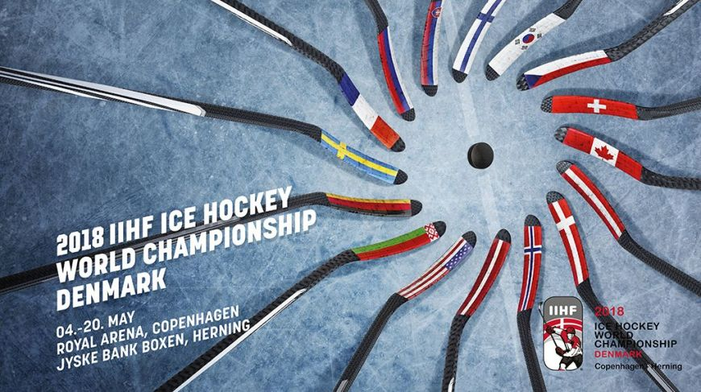
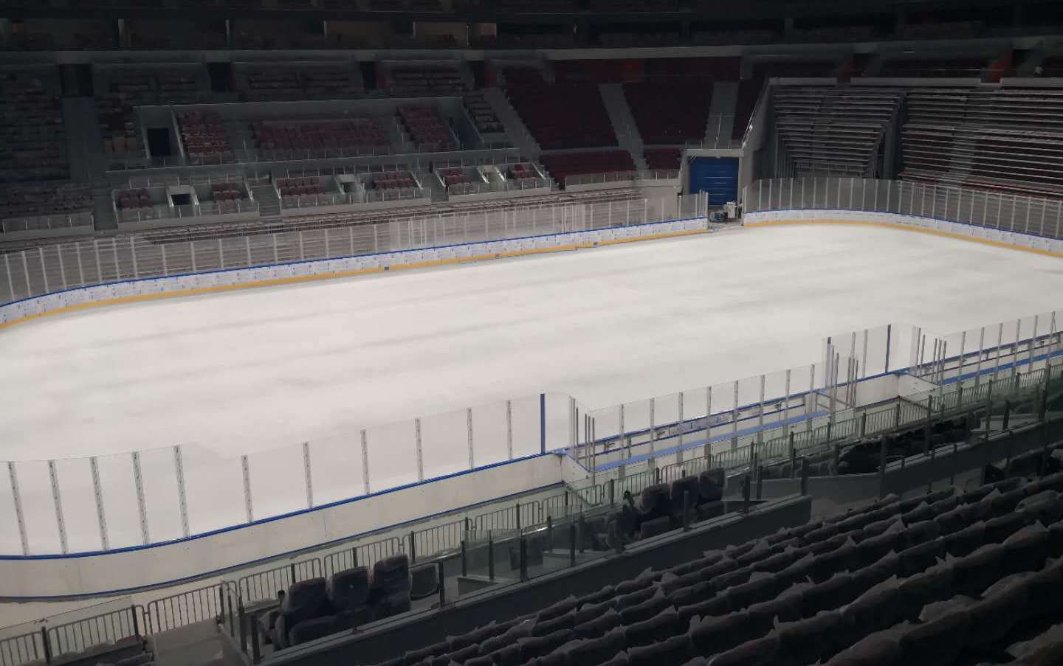
НАША ПРОДУКЦИЯ В ДЕЛЕ
Чемпионат мира по хоккею 2018, Дания
Chongqing Arena, Китай
ВЫБЕРИ БЕЗОПАСНОСТЬ

Slide 13
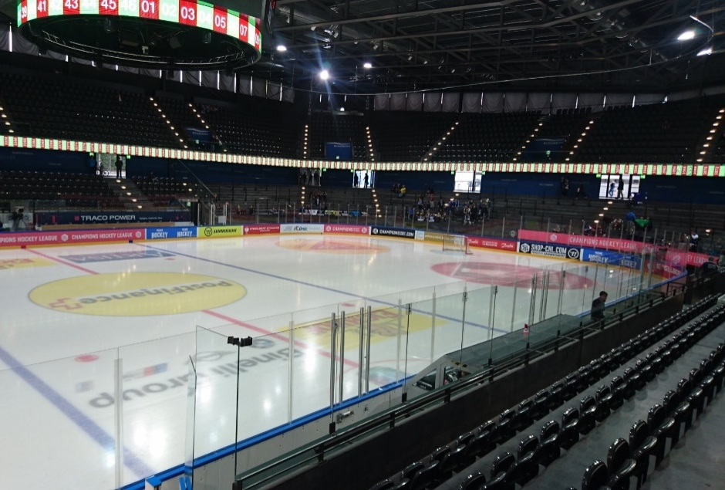
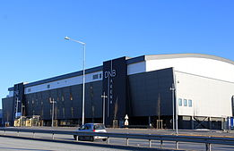
НАША ПРОДУКЦИЯ В ДЕЛЕ
Bossard Arena, Zug, Швейцария
DNB Arena Stavanger, Норвегия
ВЫБЕРИ БЕЗОПАСНОСТЬ

Slide 14
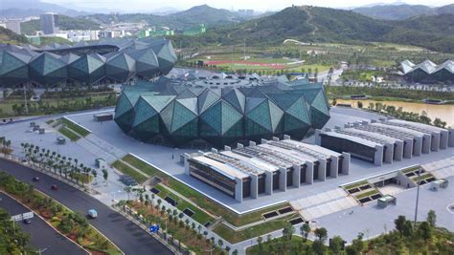
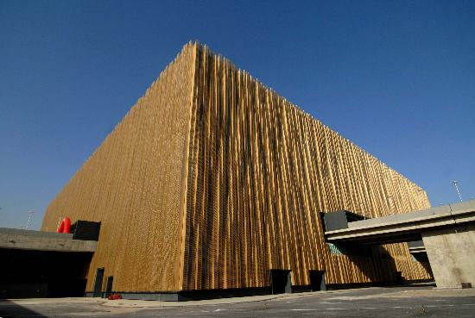
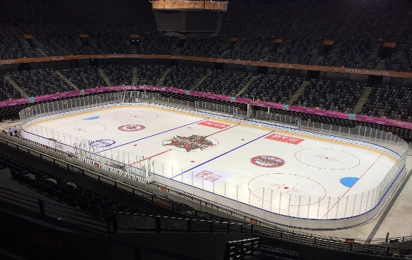
НАША ПРОДУКЦИЯ В ДЕЛЕ
Shenzhen Universiade Center,
Китай
Beijing Wukesong Center, Китай
ВЫБЕРИ БЕЗОПАСНОСТЬ

Slide 15
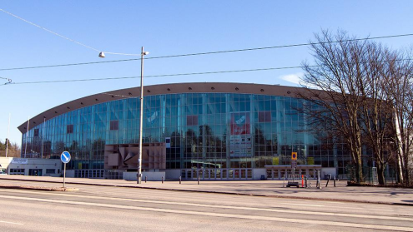
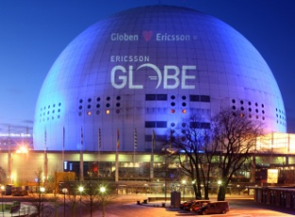
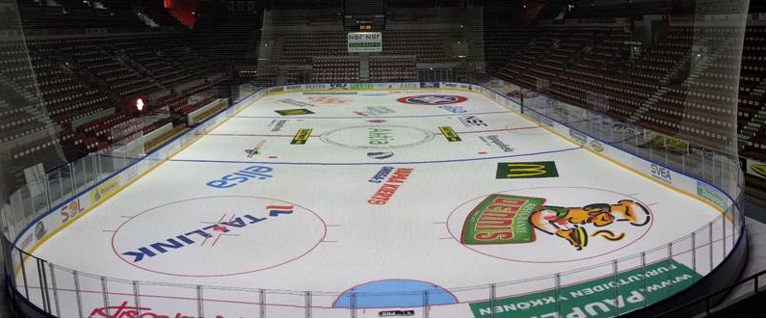
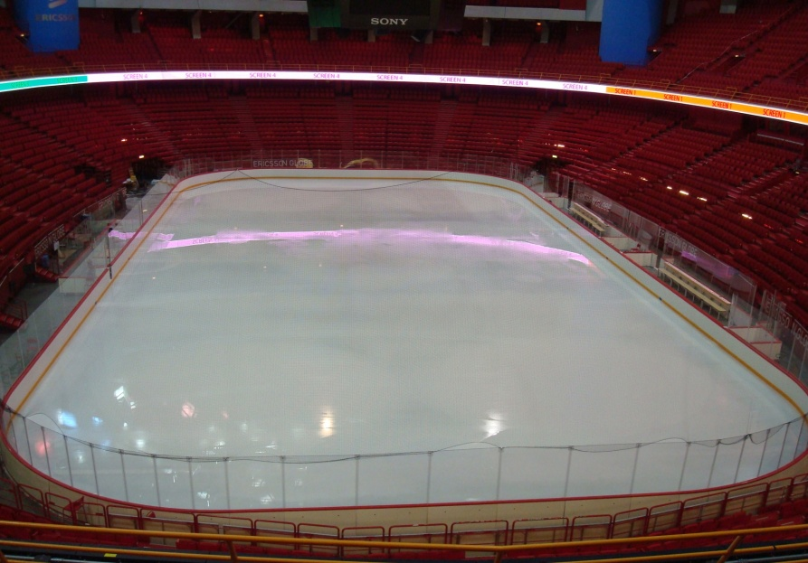
НАША ПРОДУКЦИЯ В ДЕЛЕ
1st flexible Safe Board delivered in Europe!
Helsinki Ice Hall, Финляндия
Globe Arena, Стокгольм, Швеция
ВЫБЕРИ БЕЗОПАСНОСТЬ

Slide 16
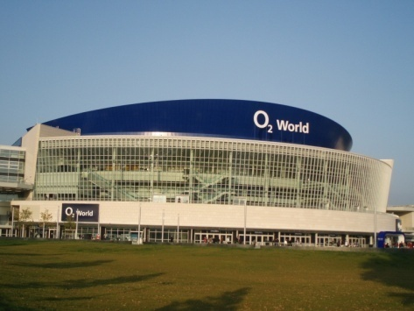
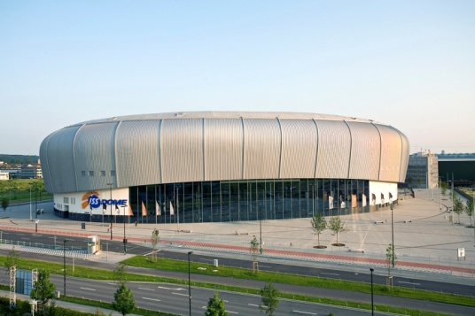
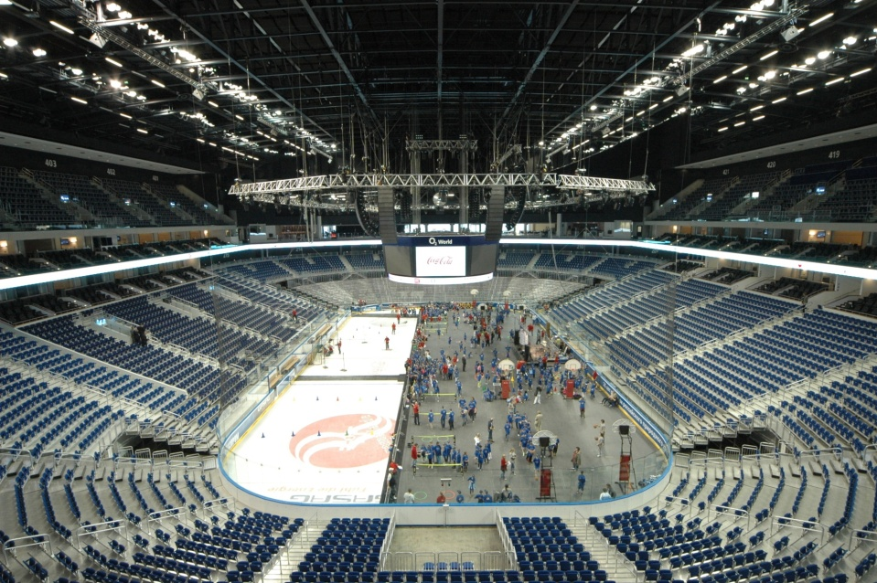
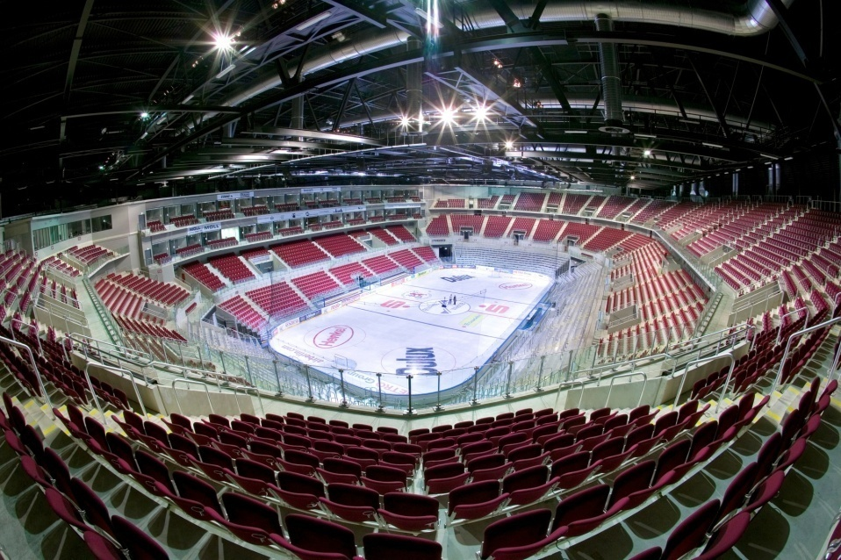
НАША ПРОДУКЦИЯ В ДЕЛЕ
O2-World, Берлин, Германия
ISS Dome, Дюссельдорф, Германия
ВЫБЕРИ БЕЗОПАСНОСТЬ

Slide 17
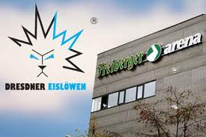
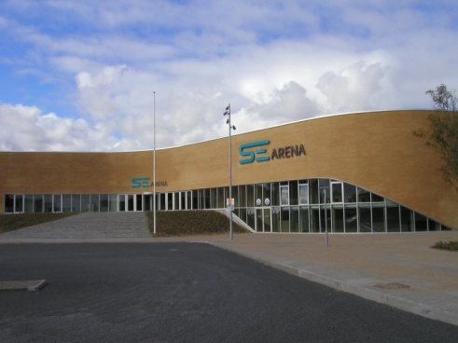
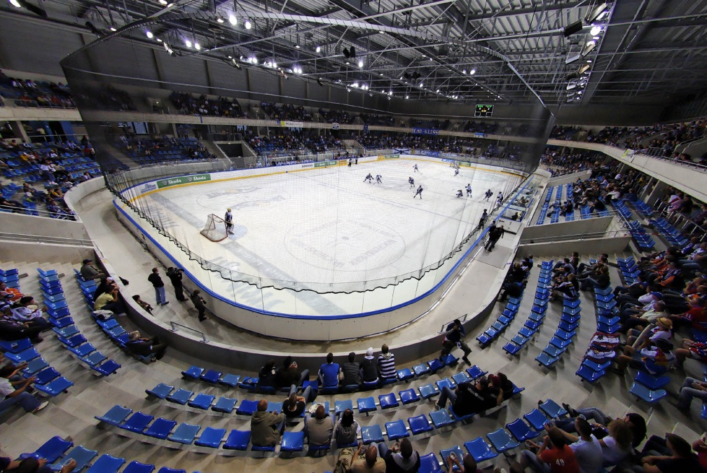
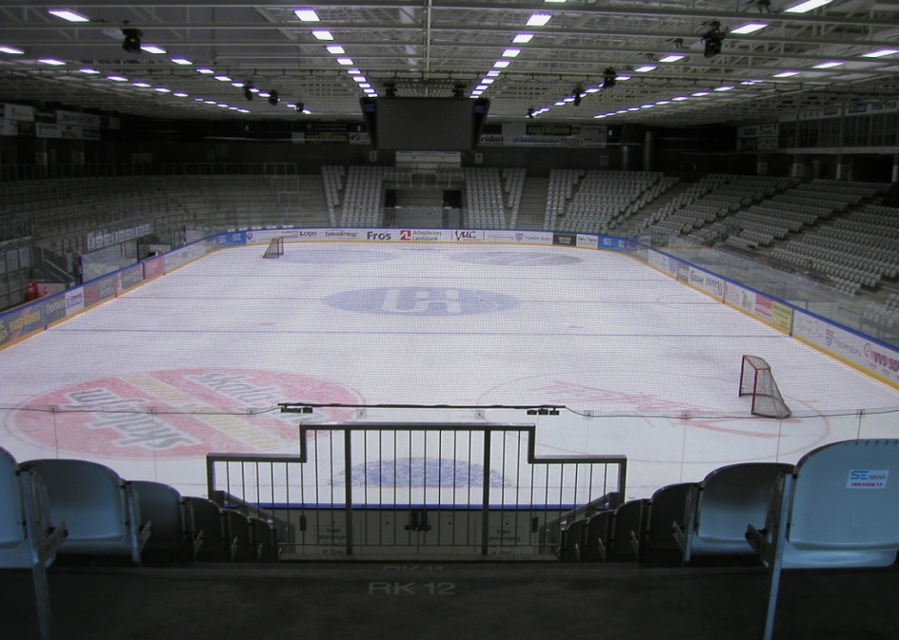
НАША ПРОДУКЦИЯ В ДЕЛЕ
Freiburger Arena, Дресден, Германия
SE Arena, Дания
ВЫБЕРИ БЕЗОПАСНОСТЬ

Slide 18
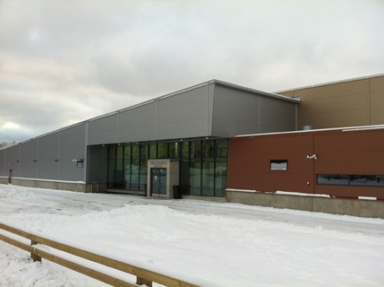
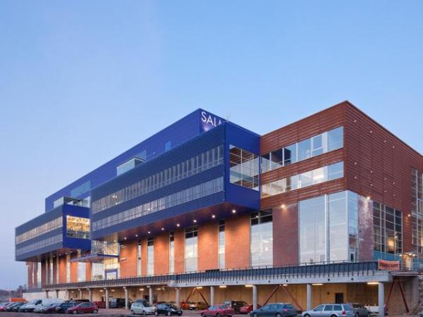
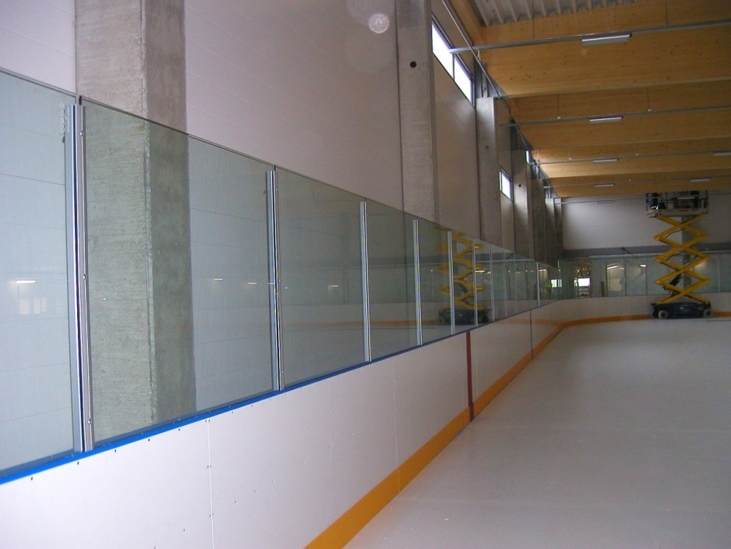
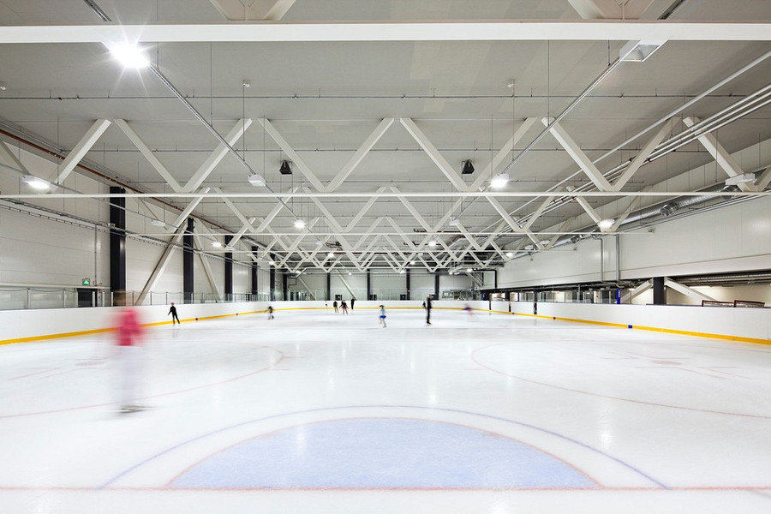
НАША ПРОДУКЦИЯ В ДЕЛЕ
Vuosaari, Хельсинки, Финляндия
Salmisaari, Хельсинки, Финляндия
ВЫБЕРИ БЕЗОПАСНОСТЬ

Slide 19
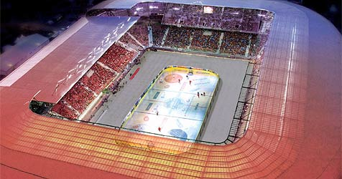
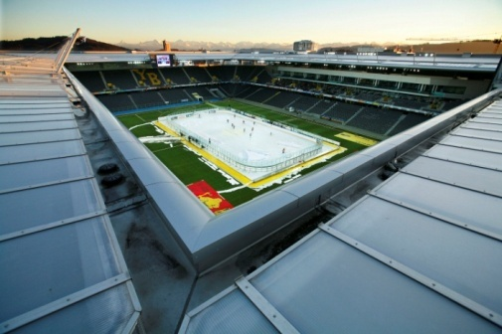
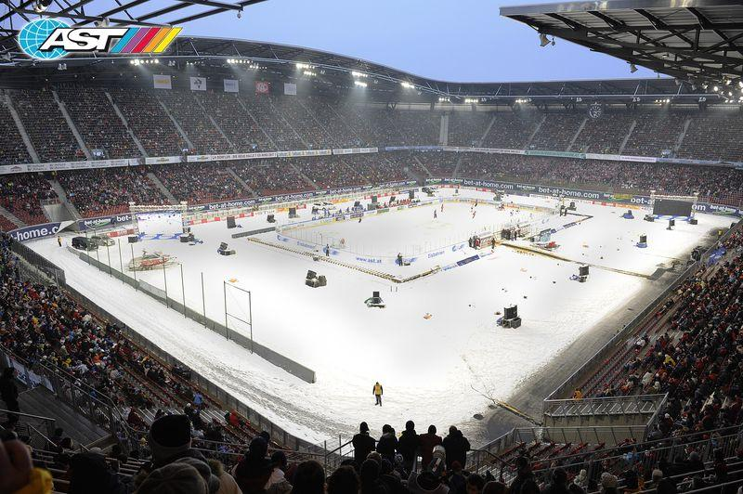
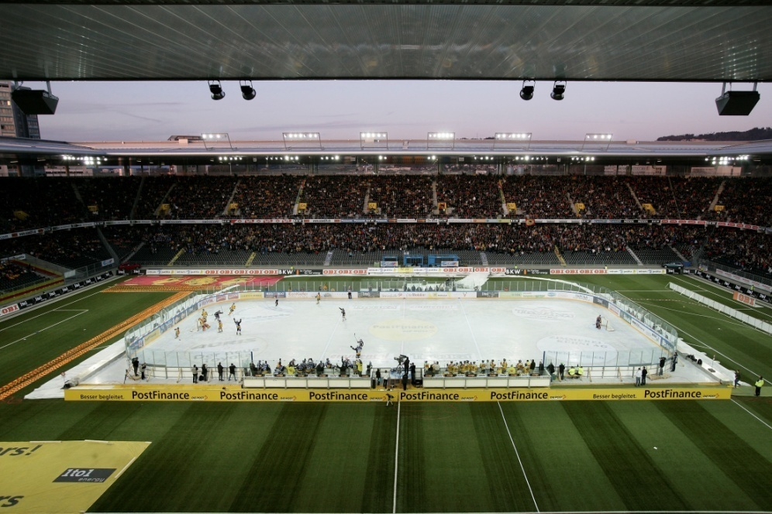
НАША ПРОДУКЦИЯ В ДЕЛЕ
Klagenfurt Stadium, Австрия
Bern Stadium, Швейцария
ВЫБЕРИ БЕЗОПАСНОСТЬ

Slide 20
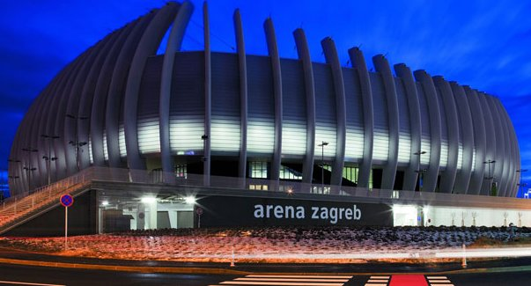
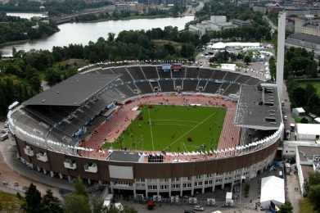
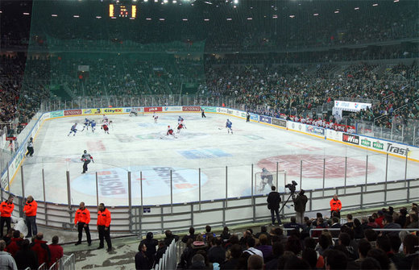
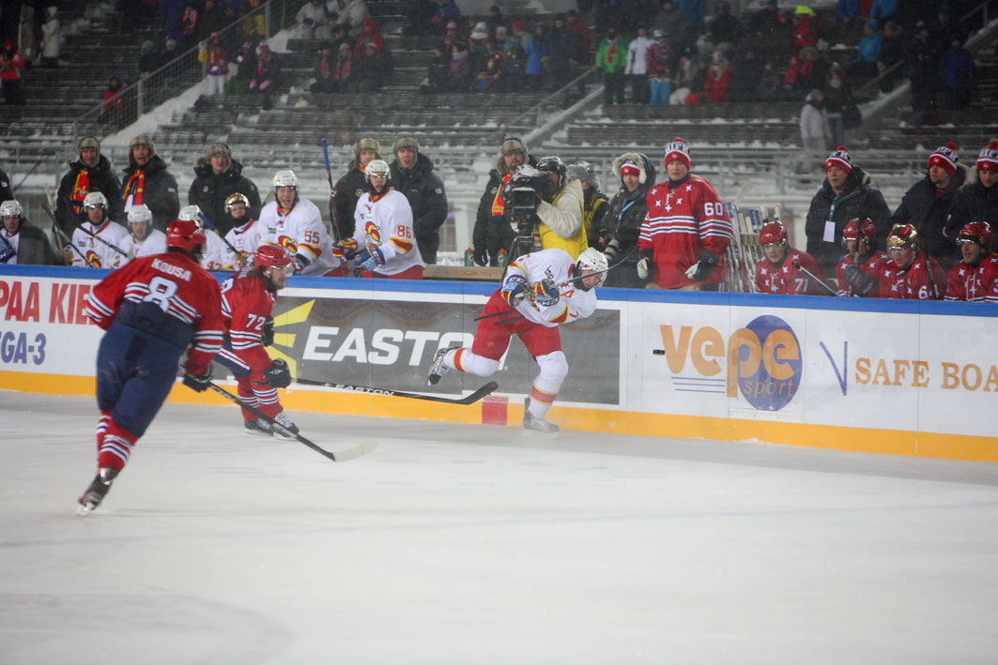
НАША ПРОДУКЦИЯ В ДЕЛЕ
Arena Ice Fever, Загреб, Хорватия
Олимпийский стадион Хельсинки
ВЫБЕРИ БЕЗОПАСНОСТЬ

Slide 25
ДОПОЛНИТЕЛЬНОЕ ОБОРУДОВАНИЕ
ХОЛОДИЛЬНЫЕ УСТРОЙСТВА
МАШИНЫ ДЛЯ УХОДА ЗА ЛЕДОВЫМ ПОКРЫТИЕМ
УСТРОЙСТВА ДЛЯ КОНДИЦИОНИРОВАНИЯ ВОЗДУХА
ЗАЩИТНОЕ ПОКРЫТИЕ НА ЛЕД
ЗРИТЕЛЬСКИЕ ТРИБУНЫ
МОБИЛЬНЫЕ ЛОЖИ ДЛЯ ИГРОКОВ И ЗРИТЕЛЕЙ
ОБОРУДЫВАНИЕ ДЛЯ РАЗДЕВАЛОК, А ТАК ЖЕ ДЛЯ ХРАНЕНИЯ ЛИЧНЫХ ВЕШЕЙ И РАБОЧИХ ИНСТРУМЕНТОВ.
ВЫБЕРИ БЕЗОПАСНОСТЬ

